Slide 1
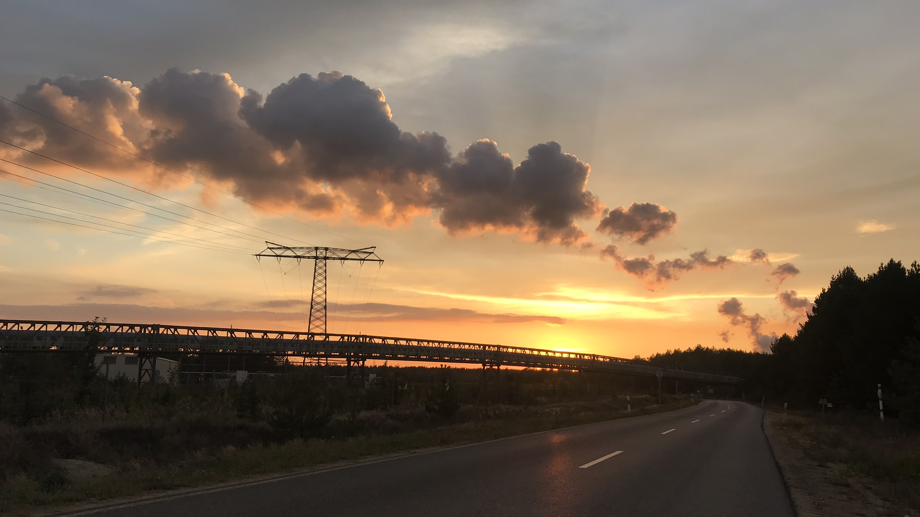
LAUSITZ
ENERGIEREGION IM WANDEL
Notes:
5555

Slide 3
Armut..
Kohlearbeiter:innen verdienen mehr
Attraktive Jobs?
Landkreise mit niedrigstem Durchschnittslohn
Kinder
Frauen
Rentner:innen

Slide 4
Landwirtschaft
Bodenversauerung
Wassermanagement in Kohleregionen
Rekultivierung von Tagebauflächen
Verzicht auf Lebensmittel mit hohem CO2 Verbrauch

Slide 5
Medizinische Versorgung
Corona Pandemie….
Schließen von Krankenhäusern
Ärztemangel/ Pflegemangel
Frauenmangel
Demograpfischer Wandel
Stadtschrumpfung

Slide 6
Schule und Ausbildung
Mangel an Lehrpersonal
Einkommensunterschiede
Integration/ Inklusion
Digitalisierung
Ausbildung/Studium

Slide 7
Gleichstellung
Einkommensunterschiede
Berufsunterschiede
“Schubladendenken”
Häusliche Arbeit
Ehrenamt
Rentenansprüche

Slide 8
Wassermanagement
Wasserhaushalt
Grundwasserspiegel
Sanitäreinrichtungen für alle
Kontamination der Böden durch Medikamente, Drogen, Abfälle

Slide 9
Energiewende
Kohleausstieg
Kohleeinfuhr aus Russland, Kolumbien, Afrika
PV-Anlagen: Abbau/ Konstruktion/ Recycling?
Grüner/grauer Wasserstoff
Biogasanlagen
Holz und Wald

Slide 10
Wachstum
Entlassungen in der Kohleindustrie
Fachkräftemangel
42-Stunden Woche
Verteilung der Güter
Imaterielle Ressourcen

Slide 11
Transformation
Bedeutung und Definition
Nachhaltige Industrien und welche Indikatoren
Endverbraucher:innen und Preise
Infrastrukturprojekte im Wandel
Kohlemilliarden/JTF…

Slide 12
Leben und Arbeiten
Verbrauch von Gütern
Arbeit und Lohn
Import/Export
Ausbeutung
Zuflucht Suchende

Slide 13
Gutes Leben
Lebenserhaltungskosten
Betreuung
Erholungsmöglichkeiten
Mobilität
Beteiligung

Slide 14
Ökologischer Fußabdruck
Wohnraum
Mobilität
Einkauf
Nahrung
Abfall/ Recycling

Slide 15
Klima..WAS?
Aktiver Klimaschutz
Persönlicher Lebensstil
Ressourcen im Beruf
Selbstbetätigung
Verzicht

Slide 16
Flüsse, Seen, Meere
Verschmutzung durch Kohletagebaue
Teichwirtschaft in der Lausitz
Abfälle und Abgase
Kosmetika und Fäkalien

Slide 17
Klimakrise
Rekultivierung
Wiederansiedeln von Tieren
Dünger, Abfälle, Abwasser
Forstbestand

Slide 18
Unruhige Zeiten
Einbeziehen von Bürger:innen
Entscheidungsgewalten
Corona-Pandemie
Krieg in Europa
Erstarken der neuen Rechten auf der ganzen Welt

Slide 19
DU!
Gemeinschaftlichkeit
Vertrauen und Verständnis
Ideen und Austausch
Sichtbarkeit
Vorbild

Slide 21
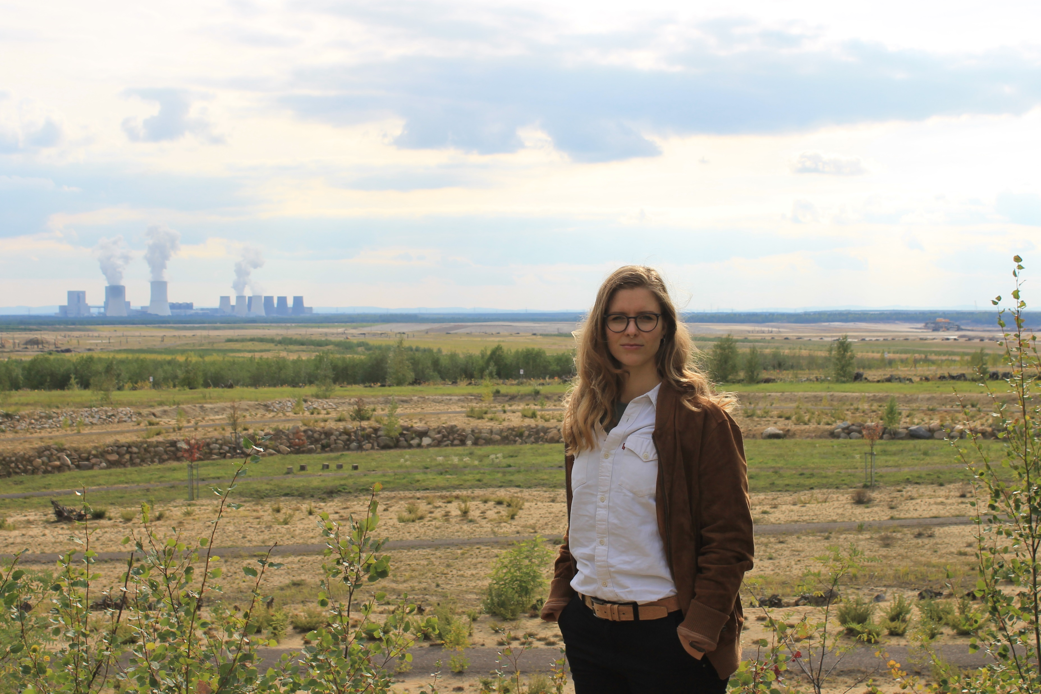
Franziska Stölzel
EMAIL: stoelzel@unu.edu
TEL: 01728339359
UNU FLORES
WEISSWASSER/ O.L.

